Slide 1
COORDINACIÓN DE SERVICIOS EDUCATIVOS
UNIDAD DE LOGÍSTICA
Y FORTALECIMIENTO ADMINISTRATIVO
“EL MATERIAL MODULAR”

Slide 2
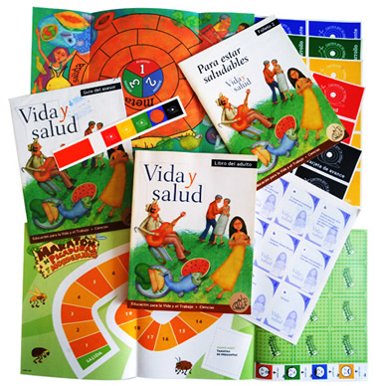
El MEVyT se basa en una oferta múltiple de material didáctico que están integrados en atractivos paquetes modulares con diversos materiales educativos, que contienen tanto contenidos para el aprendizaje de temas fundamentales (libro del adulto), así como para actividades didácticas complementarias.

Slide 3
¿QUÉ ES UN PAQUETE MODULAR?
Al conjunto de materiales de cada módulo se le conoce como paquete modular.
Libros
Folletos
Revistas
Fichas
Cuaderno de trabajo o prácticas
Antologías
Pliegos
Manuales
Juegos
Guía especifica del asesor
Material de apoyo

Slide 4
ESTRUCTURA DEL LIBRO DEL ADULTO EN CADA PAQUETE MODULAR
PORTADA.
INDICE.
UNIDADES.
CONTENIDOS TEMÁTICOS.
EJERCICIOS DE AUTOEVALUACIÓN.
(EVALUACIÓN FORMATIVA)
HOJA DE AVANCE.
(COMPROBANTE DE APROVECHAMIENTO)

Slide 5
EL LIBRO DEL ADULTO
ES EL MATERIAL MAS IMPORTANTE DE CADA PAQUETE MODULAR, DEBIDO A QUE ESTE PRESENTA LOS CONTENIDOS ESTRUCTURADOS EN TEMAS, QUE EL EDUCANDO DEBERA ASIMILAR PARA PODER CONSIDERAR SU APRENDIZAJE. ADEMÁS, CONTIENE EJERCICIOS DE AUTOEVALUACIÓN AL FINAL DE CADA TEMA, PARA QUE EL EDUCANDO PUEDA MEDIR SUS AVANCES EN EL APRENDIZAJE DE LOS TEMAS. PERO LO MÁS IMPORTANTE, ES QUE AL FINAL, PRESENTÁ EL DOCUMENTO DENOMINADO «HOJA DE AVANCE».

Slide 6
MATERIAL IMPORTANTE DE CADA PAQUETE.
CONTENIDOS ESTRUCTURADOS EN TEMAS.
EJERCICIOS DE AUTOEVALUACIÓN.
MEDICIÓN DE AVANCES ACADÉMICOS.
DOCUMENTO DENOMINADO “HOJA DE AVANCES”
EL LIBRO
DEL
ADULTO

Slide 7
LA HOJA DE AVANCE
ES EL DOCUMENTO FINAL INTEGRADO EN EL LIBRO DEL ADULTO, EN DONDE EL ASESOR DEBE REGISTRAR LOS AVANCES DEL APRENDIZAJE DEL EDUCANDO, EVIDENCIADOS EN LOS EJERCICIOS DE AUTOEVALUACIÓN. ESTE DOCUMENTO CON LAS EVIDENCIAS AVALADAS POR EL ASESOR, ES EL QUE DA DERECHO AL EDUCANDO A PRESENTAR EL EXAMEN FINAL DEL MÓDULO ESTUDIADO CON FINES DE ACREDITACIÓN.

Slide 8
LA HOJA DE AVANCE
ESTE DOCUMENTO DEBE SER PRESENTADO AL APLICADOR DE EXAMENES, PARA SER ANEXADO A LA HOJA DE RESPUESTAS CONTESTADAS. ADEMÁS EN CASO DE CALIFICACIÓN APROBATORIA , LE OTORGA AL EDUCANDO UN PUNTO EXTRA PARA SU CALIFICACIÓN FINAL.

